Slide 1
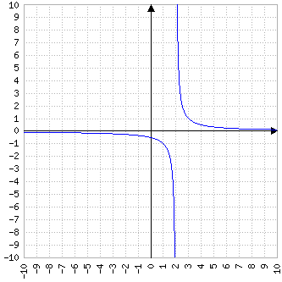
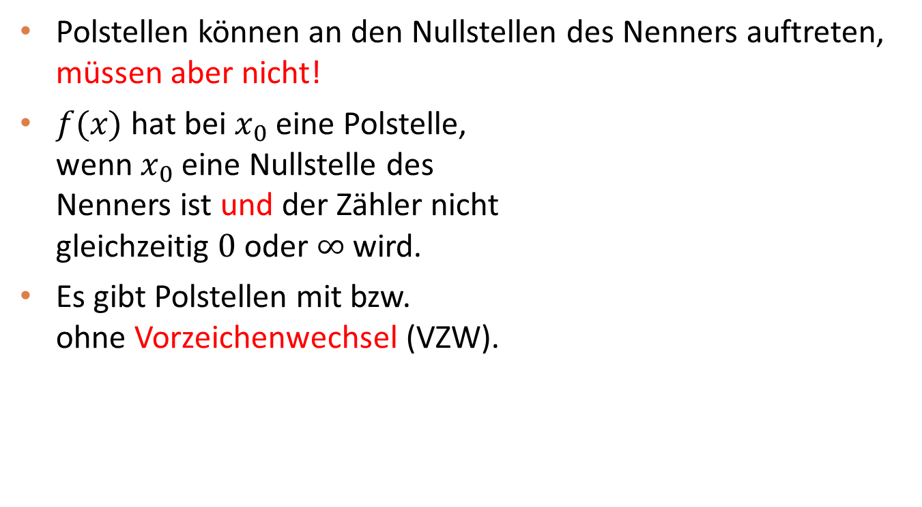




Polstellen
Polstellen können an den Nullstellen des Nenners auftreten,
müssen aber nicht!
$f(x)$ hat bei $x_{0}$ eine Polstelle,
wenn $x_{0}$ eine Nullstelle des
Nenners ist und der Zähler nicht
gleichzeitig $0$ oder $∞$ wird.
Es gibt Polstellen mit bzw.
ohne Vorzeichenwechsel (VZW).
$$f\left(x\right)=\frac{1}{x−2}$$
$$y$$
$$x_{0}=2$$
$$x$$

Slide 2
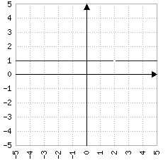

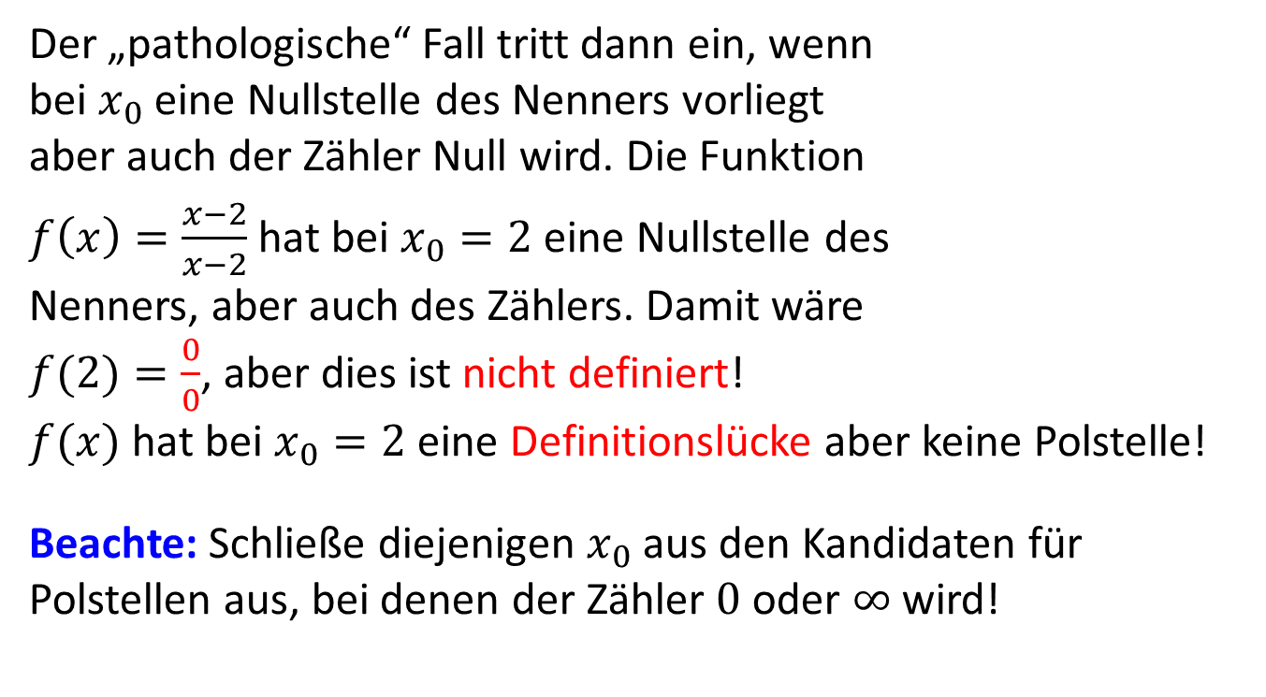

Lücken statt Polstellen
Der „pathologische“ Fall tritt dann ein, wenn
bei $x_{0}$ eine Nullstelle des Nenners vorliegt
aber auch der Zähler Null wird. Die Funktion
$f\left(x\right)=\frac{x−2}{x−2}$ hat bei $x_{0}=2$ eine Nullstelle des
Nenners, aber auch des Zählers. Damit wäre
$f(2)=\frac{0}{0}$, aber dies ist nicht definiert!
$f(x)$ hat bei $x_{0}=2$ eine Definitionslücke aber keine Polstelle!
Beachte: Schließe diejenigen $x_{0}$ aus den Kandidaten für Polstellen aus, bei denen der Zähler $0$ oder $∞$ wird!
$$y$$
$$f\left(x\right)=\frac{x−2}{x−2}$$
Lücke
$$x_{0}=2$$
$$x$$

Slide 3
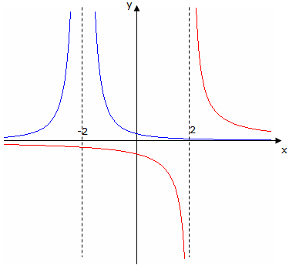



Polstellen - Konstruktion
$$f\left(x\right)=\frac{1}{{\left(x+2\right)}^{2}}$$
Wenn $f(x)$ bei $x = a$eine
Polstelle haben soll, so brauchen
Sie einen Nenner der Form $\frac{1}{{\left(x−a\right)}^{k}}$.
Für gerade $k$ ergibt sich eine
Polstelle ohne Vorzeichenwechsel,
ungerade $k$ liefern eine Polstelle
mit Vorzeichenwechsel.
$$f\left(x\right)=\frac{1}{x−2}$$

Slide 4
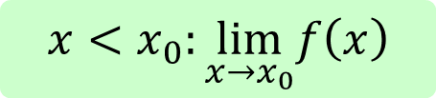
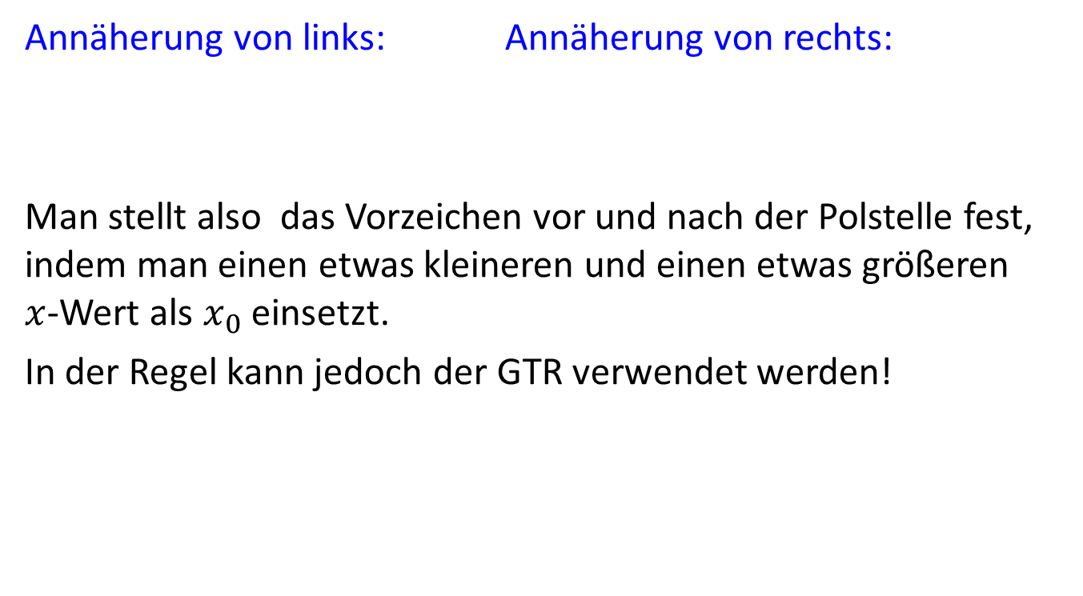
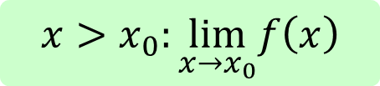
Vorzeichenuntersuchung
Annäherung von links: Annäherung von rechts:
Man stellt also das Vorzeichen vor und nach der Polstelle fest, indem man einen etwas kleineren und einen etwas größeren
$x$-Wert als $x_{0}$ einsetzt.
In der Regel kann jedoch der GTR verwendet werden!
$$x<x_{0}:\lim_{x→x_{0}}f\left(x\right)$$
$$x>x_{0}:\lim_{x→x_{0}}f\left(x\right)$$

Slide 5
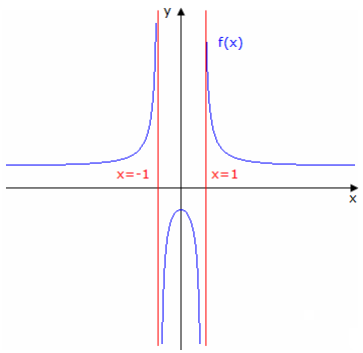
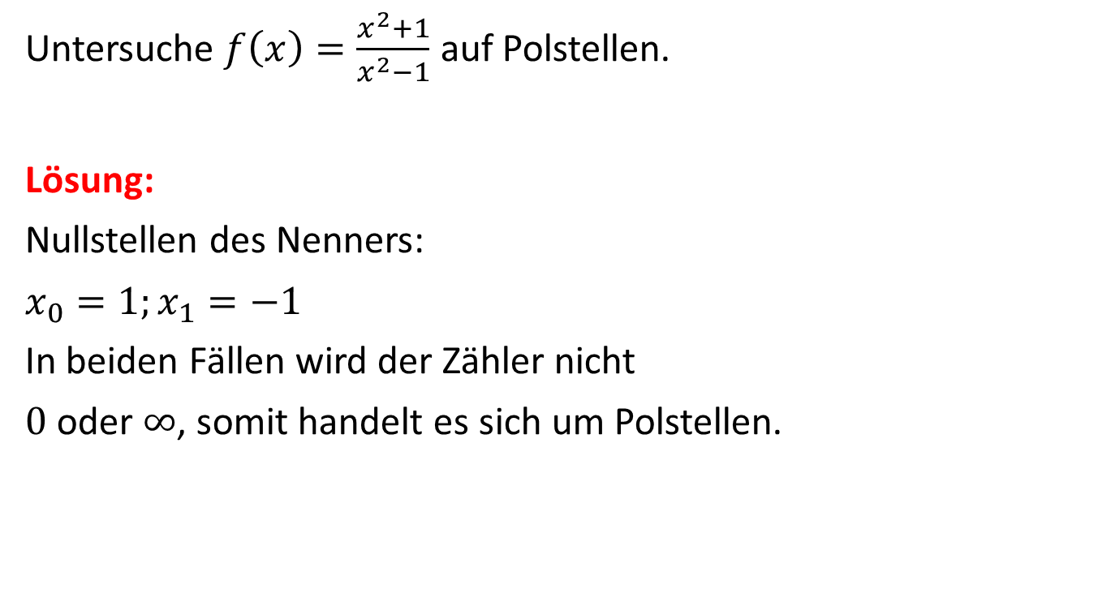
Rechenbeispiel
Untersuche $f\left(x\right)=\frac{x^{2}+1}{x^{2}−1}$ auf Polstellen.
Lösung:
Nullstellen des Nenners:
$x_{0}=1;x_{1}=−1$
In beiden Fällen wird der Zähler nicht
$0$ oder $∞$, somit handelt es sich um Polstellen.

Slide 6
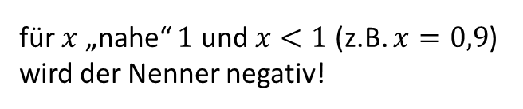
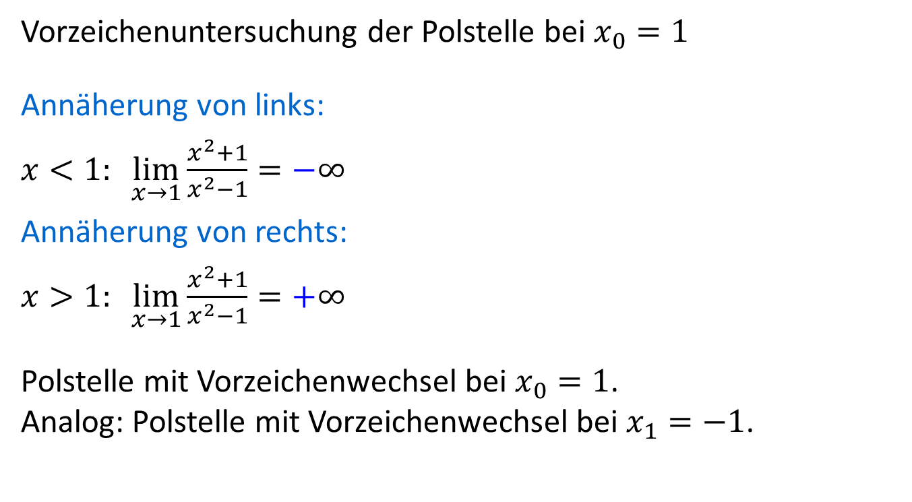
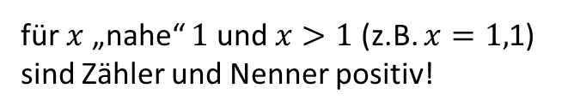
Rechenbeispiel
Vorzeichenuntersuchung der Polstelle bei $x_{0}=1$
Annäherung von links:
$x<1: \lim_{x→1}\frac{x^{2}+1}{x^{2}−1}=−∞$
Annäherung von rechts:
$x>1: \lim_{x→1}\frac{x^{2}+1}{x^{2}−1}=+∞$
Polstelle mit Vorzeichenwechsel bei $x_{0}=1$.
Analog: Polstelle mit Vorzeichenwechsel bei $x_{1}=−1$.
für $x$ „nahe“ $1$ und $x<1$ (z.B. $x=0,9$) wird der Nenner negativ!
für $x$ „nahe“ $1$ und $x>1$ (z.B. $x=1,$1) sind Zähler und Nenner positiv!

Slide 7
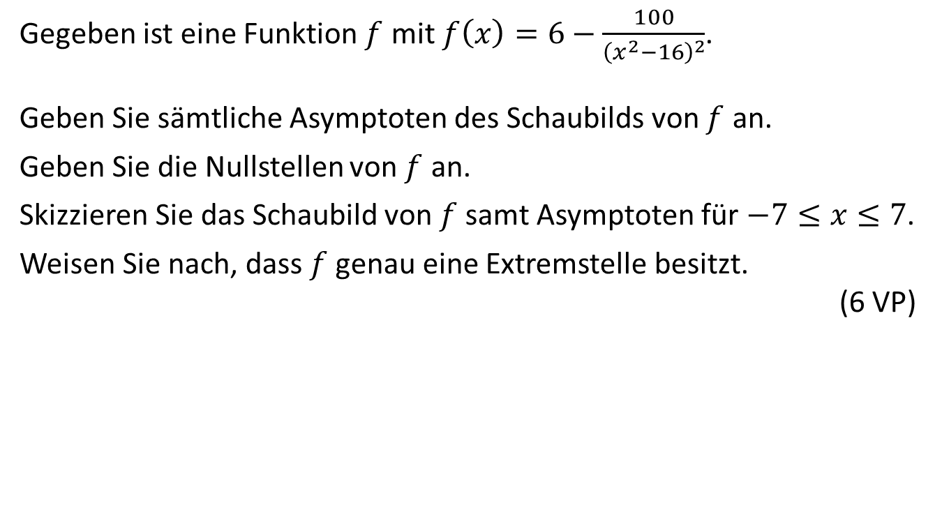
Wahlteil 2009 Analysis I 1 a)
Die Aufgabe wird ausschnittsweise wiedergegeben.
Gegeben ist eine Funktion $f$ mit $f\left(x\right)=6−\frac{100}{{\left(x^{2}−16\right)}^{2}}$.
Geben Sie sämtliche Asymptoten des Schaubilds von $f$ an.
Geben Sie die Nullstellen von $f$ an.
Skizzieren Sie das Schaubild von $f$ samt Asymptoten für $−7≤x≤7$.
Weisen Sie nach, dass $f$ genau eine Extremstelle besitzt.
(6 VP)

Slide 8
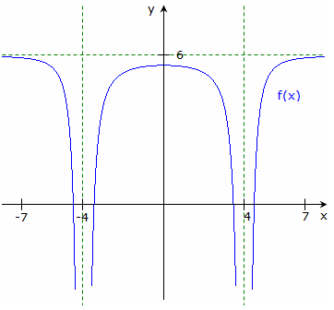
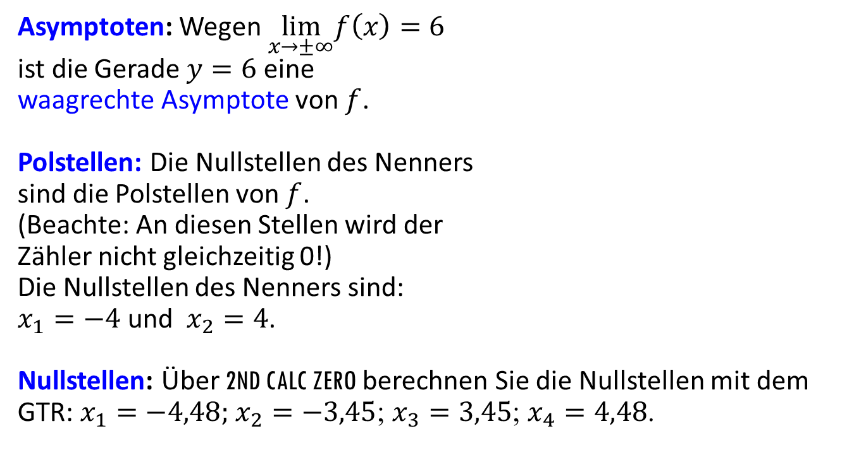

Lösung
Asymptoten: Wegen $\lim_{x→±∞}f\left(x\right)=6$
ist die Gerade $y=6$ eine
waagrechte Asymptote von $f$.
Polstellen: Die Nullstellen des Nenners
sind die Polstellen von $f$.
(Beachte: An diesen Stellen wird der
Zähler nicht gleichzeitig 0!)
Die Nullstellen des Nenners sind:
$x_{1}=−4$ und $x_{2}=4$.
Nullstellen: Über 2ND CALC ZERO berechnen Sie die Nullstellen mit dem GTR: $x_{1}=−4,48$; $x_{2}=−3,45$; $x_{3}=3,45$; $x_{4}=4,48$.
$$f\left(x\right)=6−\frac{100}{{\left(x^{2}−16\right)}^{2}}$$

Slide 9
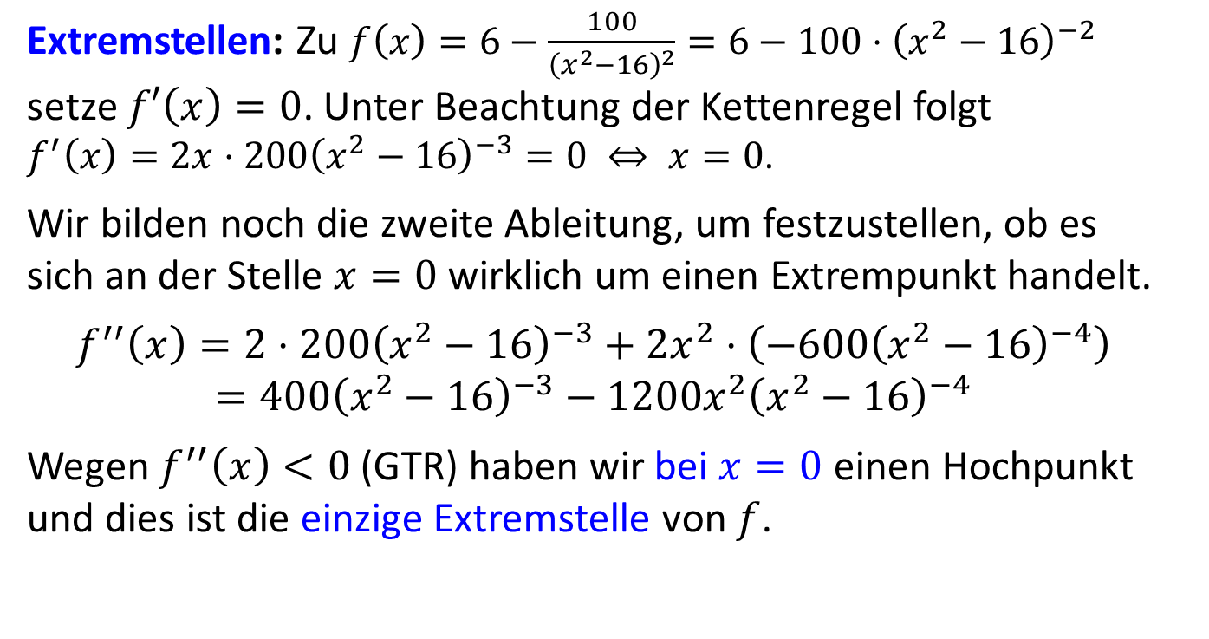
Lösung
Extremstellen: Zu $f\left(x\right)=6−\frac{100}{{\left(x^{2}−16\right)}^{2}}=6−100⋅{\left(x^{2}−16\right)}^{−2}$ setze $f′\left(x\right)=0$. Unter Beachtung der Kettenregel folgt
$f^{′}\left(x\right)=2x⋅200{\left(x^{2}−16\right)}^{−3}=0 ⇔ x=0$.
Wir bilden noch die zweite Ableitung, um festzustellen, ob es sich an der Stelle $x=0$ wirklich um einen Extrempunkt handelt.
$$f^{′′}\left(x\right)=2⋅200{\left(x^{2}−16\right)}^{−3}+2x^{2}⋅\left(−600{\left(x^{2}−16\right)}^{−4}\right)$$
$$=400{\left(x^{2}−16\right)}^{−3}−1200x^{2}{\left(x^{2}−16\right)}^{−4}$$
Wegen $f^{′′}\left(x\right)<0$ (GTR) haben wir bei $x=0$ einen Hochpunkt und dies ist die einzige Extremstelle von $f$.

